Slide 1
BWT&Hash

Slide 2
BWT
Why is BWT
What is BWT
How to do BWT of an original string
How to search a substring with BWT
FM-INDEX to index a string

Slide 3
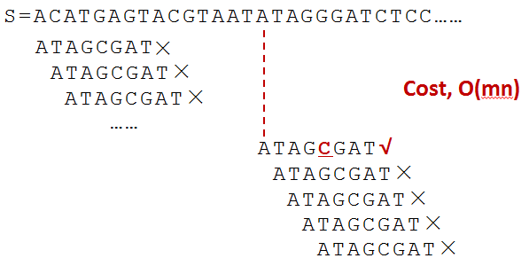
Why is BWT
基本问题：给定一个字符串S（长度m）如何进行子串S’（长度n，m>>n）的检索？
根据S进行一一比对，直至找到与S’匹配的串，其时间复杂度为O（mn）

Slide 4
What is BWT
BWT（Burrow Wheeler Transformation）
BWT
S:ATCG
BWT(S): GTCA
Notes:
Bwt是一种对原始字符串变换的方法，通过该方法可以迅速的检索到S’在S中的位置。

Slide 5
How to BWT of an original string

Slide 6
How to BWT of an original string
E.g. S=‘ACACG’
$
G$
CG$
ACG$
CACG$
ACACG$
$ACACG
ACACG$
ACG$AC
CACG$A
CG$ACA
G$ACAC
$ACACG
ACACG$
ACG$AC
CACG$A
CG$ACA
G$ACAC
BWT(S)=‘G$CAAC’

Slide 7
How to search with BWT(backward search)
E.g. S’=‘ACG’
$ACACG
ACACG$
ACG$AC
CACG$A
CG$ACA
G$ACAC
$ACACG
ACACG$
ACG$AC
CACG$A
CG$ACA
G$ACAC
$ACACG
ACACG$
ACG$AC
CACG$A
CG$ACA
G$ACAC
最基本的观察：最后一列的字符串中某个字符的顺序与第一列中该字符的顺序一致。基于这一观察来进行的字符串搜索叫做LF-Mapping。
根据BWT（S）可以检索出字符串S’是否存在于原始串？ 但是我们的目的不仅要证明存在S’，同时要给出S’在S串中的位置。
1. 可以不断地进行backward search 直到找到$，按照字符串长度减去步长，方式计算得出字符串S’起始位置，but slowly
Notes:
Backward search：仅存BWT可以轻松地知道某字符的前一字符是？

Slide 8
FM-index to Index A string
包含内容：checkpoint，SA和BWT（S）
Checkpoint:每隔N存各个字符出现的次数
SA：每隔M存一个在原始字符串中的位置
BWT（S）：S经BWT得到的串
Notes:
FM-index 是bowtie的一种对参考基因组建立索引的一种形式。

Slide 9
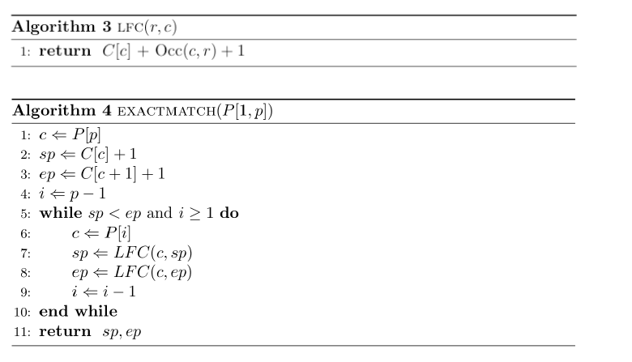
BWT backward Search Algorithm
Notes:
Occ（c，r）代表r之前字符c出现的次数
C[c]代表c字符出现的次数
LFC（c,r）在sp之后出现的第一个c字符对应着首字符的第几行？

Slide 10
Hash
对于定长的k-mer提供更快速的查询速度
AAAAAAAAA
TATACAAAAA
…….
……
……
AAAAAAAAG
TAGAAAAAA
…….
10
15
21
37
112

Slide 11
Hash
如何提高查询的效率呢？
注意到如果使用kmer字符串作为键值，检索效率不高，进行kmer匹配将耗费大量时间，即使对kmer进行排序，对有序表查最坏情形下的时间复杂度也是O（logN*k）如果k=1，O（logN）应该是有序整数列表的检索时间复杂度，考虑是否可以将kmer转化为整数。
A，C，G，T={00,01,10,11} 字符串可以用一个整数表示

Slide 12
Hash
Kmer整数转化出的数值作为下标，数组中的值储存的是指向位置列表的指针，比如‘AAAA’转化为整数为0，其在参考序列上出现的位置是12，13，14，申请一个pointer的数组指向存储12，13，14位置的列表。（如何构建哈希表）

Slide 13
Hash（如何进行字符串检索）
给定任意的字符串，将所有overlapping的kmer累积命中次数，选取命中次数为m-k+1的位置作为匹配位置输出。
E.g.: AAAAATAT
AAAAA:10,27
AAAAT:11,19
AAATA:12,23
AATAT:13,17 可以得到（10，4），（27，1），（18，1），（21，1），（14，1）最终输出为10

